Slide 1
Алгебра және анализ бастамалары
Пәні:
Сынып:
11
Тоқсан:
I
Ұстаздың аты-жөні:

Slide 2

Қисықсызықты трапеция және оның ауданы
Бүгінгі сабақта:
қисықсызықты трапецияның анықтамасын білесіздер және оның ауданын табуды үйренесіздер.

Slide 3
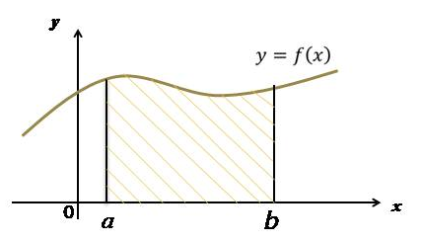
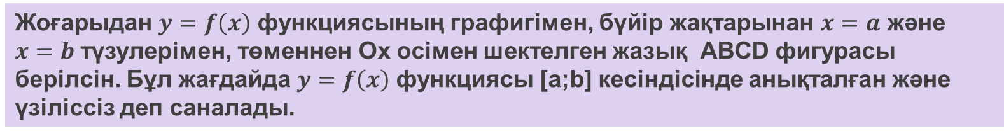

Қисықсызықты трапеция
Жоғарыдан $y=f\left(x\right)$ функциясының графигімен, бүйір жақтарынан $x=a$ және $x=b$ түзулерімен, төменнен Ox осімен шектелген жазық ABCD фигурасы берілсін. Бұл жағдайда $y=f\left(x\right)$ функциясы [a;b] кесіндісінде анықталған және үзіліссіз деп саналады.
Үзіліссіз теріс емес $y=f\left(x\right)$ функциясының графигімен, Ох осімен және $x=a,x=b$ түзулерімен шектелген жазық фигура қисықсызықты трапеция деп аталады.
Қисықсызықты трапецияның табаны ретінде [a;b] кесіндісі алынады.

Slide 4
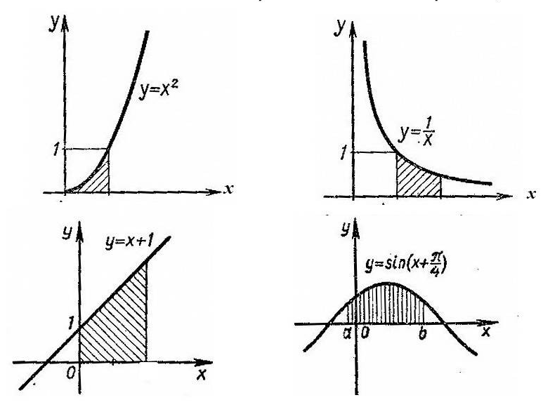
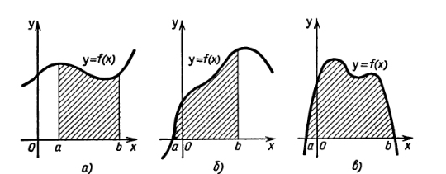

Қисықсызықты трапеция
Суретте өзіңізге белгілі функциялардың графиктерімен шектелген қисықсызықты трапецияға мысалдар келтірілген.
Қисықсызықты трапеция әртүрлі функциялардың графиктерінен де құралуы мүмкін. Ондай қисықсызықты трапецияның кейбір түрлері суретте көрсетілген.
$$\int{udv=}uv−\int{vdu}$$

Slide 5

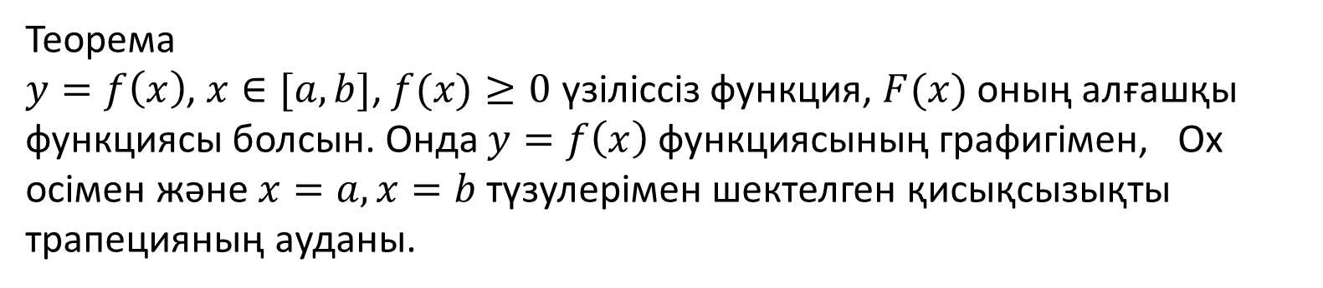
Қисықсызықты трапецияның ауданы
Теорема
$y=f\left(x\right)$, $x∈[a,b]$, $f(x)≥0$ үзіліссіз функция, $F(x)$ оның алғашқы функциясы болсын. Онда $y=f\left(x\right)$ функциясының графигімен, Ох осімен және $x=a,x=b$ түзулерімен шектелген қисықсызықты трапецияның ауданы.
формуласымен анықталады.
$$\int{udv=}uv−\int{vdu}$$

Slide 6
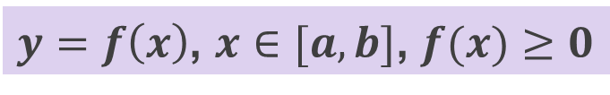

Қисықсызықты трапецияның ауданы
$y=f\left(x\right)$, $x∈[a,b]$, $f(x)≥0$
функциясының графигімен шектелген қисықсызықты трапецияның ауданын табу үшін келесі алгоритм қолданылады:
координаталық жазықтықта $y=f\left(x\right)$, $x∈[a,b]$ функциясының графигін саламыз;
$y=f\left(x\right)$ функциясының $F(x)$ алғашқы функциясын анықтаймыз;
егер айқын көрсетілмесе, қисықсызықты трапецияның төменгі табаны болатын кесіндінің шеткі нүктелерінің координаталарын ($a мен b−ны$) анықтаймыз;
$S=F\left(b\right)−F\left(a\right)$ формуласы бойынша қисықсызықты трапецияның ауданын табамыз.

Slide 7
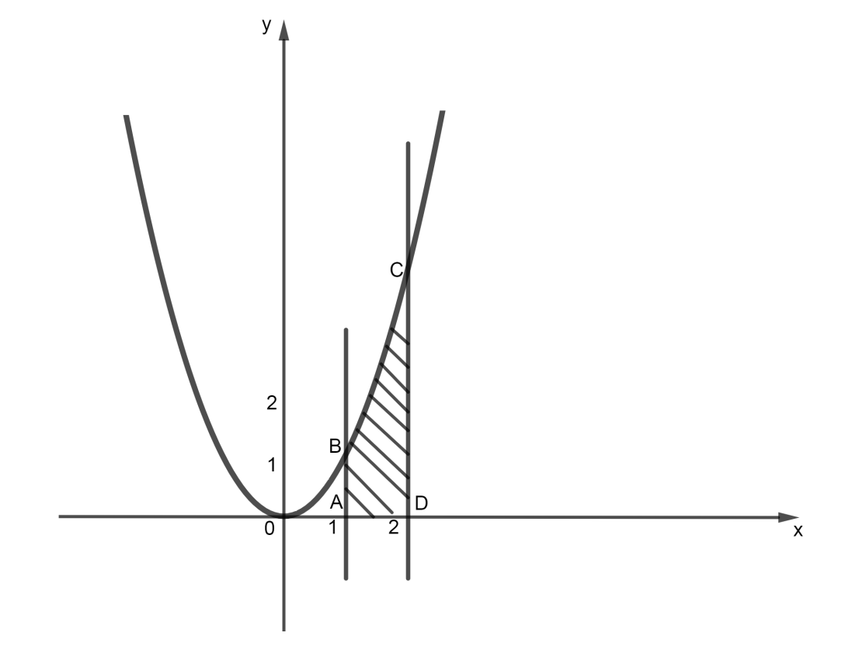
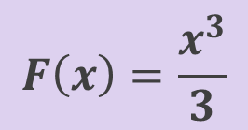

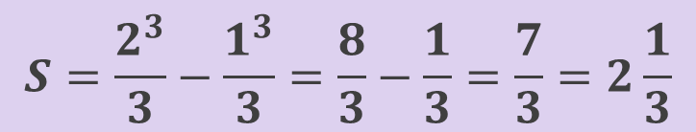


Мысалы:
$x=1$, $x=2$, $y=0$және $y=x^{2}$сызықтарымен шектелген қисықсызықты трапецияның ауданын табыңыз.
Шешуі:
$$F\left(x\right)=\frac{x^{3}}{3}$$
$$S=F\left(b\right)−F\left(a\right)$$
$$S=F\left(2\right)−F\left(1\right)$$
$$S=\frac{2^{3}}{3}−\frac{1^{3}}{3}=\frac{8}{3}−\frac{1}{3}=\frac{7}{3}=2\frac{1}{3}$$
$$\int{udv=}uv−\int{vdu}$$
Жауабы: $2\frac{1}{3}$ кв. бірл.

Slide 8
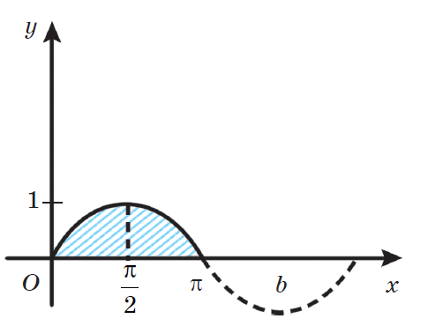
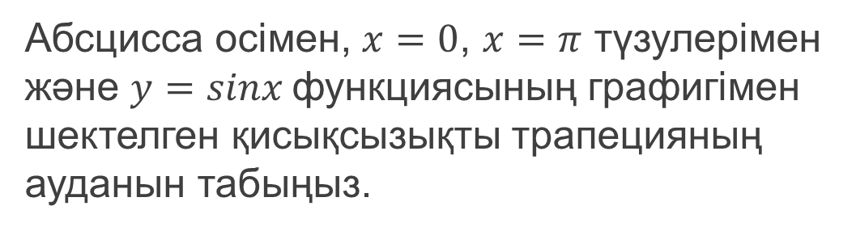


Мысалы:
Абсцисса осімен, $x=0$, $x=π$ түзулерімен және $y=sinx$функциясының графигімен шектелген қисықсызықты трапецияның ауданын табыңыз.
Шешуі:
$$F\left(x\right)=−cosx$$
$$a=0, b=π$$
$$S=F\left(π\right)−F\left(0\right)=−cosπ−\left(−cos0\right)=−\left(−1\right)+1=2$$
Жауабы: 2 кв. бірл.

Slide 9
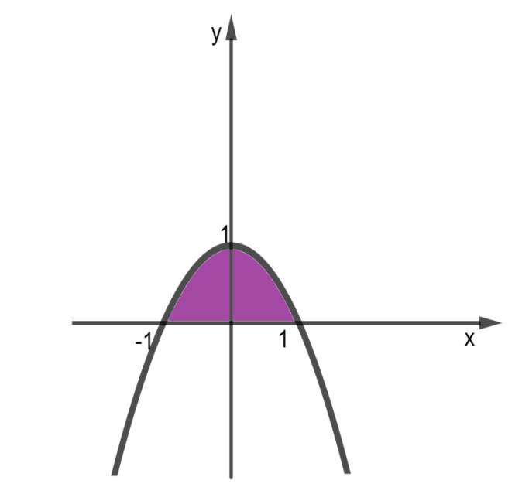

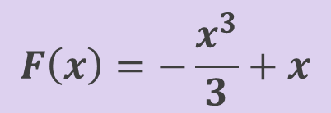
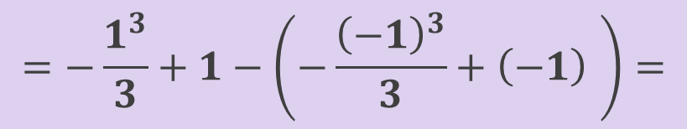
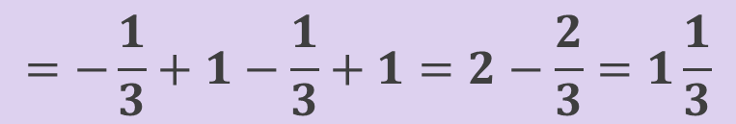

Тапсырма
$x=−1$, $x=$1, $y=0$және $y={−x}^{2}+1$сызықтарымен шектелген қисықсызықты трапецияның ауданын табыңыз.
$$F\left(x\right)=−\frac{x^{3}}{3}+x$$
Шешуі:
$$S=F\left(1\right)−F\left(−1\right)=$$
$$=−\frac{1^{3}}{3}+1−\left(−\frac{{\left(−1\right)}^{3}}{3}+\left(−1\right) \right)=$$
$$=−\frac{1}{3}+1−\frac{1}{3}+1=2−\frac{2}{3}=1\frac{1}{3}$$
Жауабы: $1\frac{1}{3}$ кв. бірл.

Slide 10
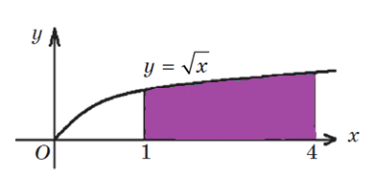
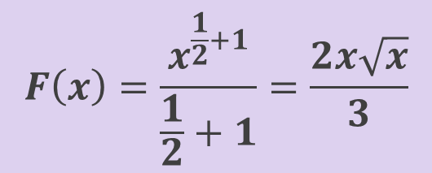

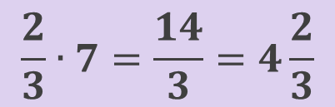
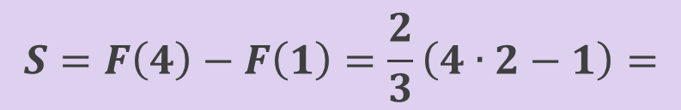
Тапсырма
$x=1$, $x=4$, $y=0$және $y=\sqrt{x}$сызықтарымен шектелген қисықсызықты трапецияның ауданын табыңыз.
Шешуі:
$$F\left(x\right)=\frac{x^{\frac{1}{2}+1}}{\frac{1}{2}+1}=\frac{2x\sqrt{x}}{3}$$
$$S=F\left(4\right)−F\left(1\right)=\frac{2}{3}\left(4∙2−1\right)=$$
$$\frac{2}{3}∙7=\frac{14}{3}=4\frac{2}{3}$$
Жауабы: $4\frac{2}{3}$ кв. бірл.

Slide 11
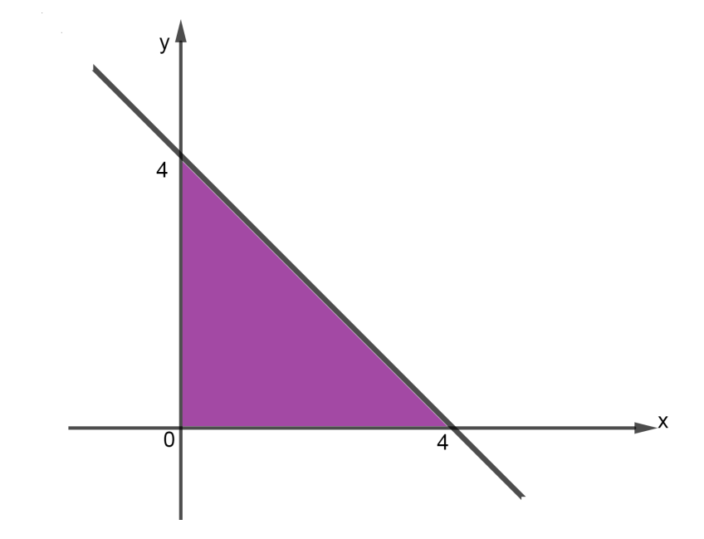
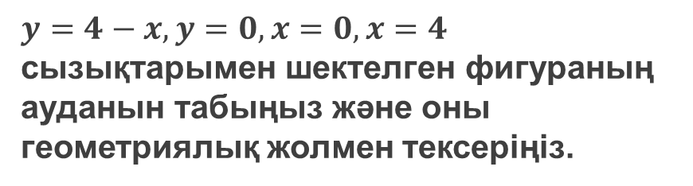
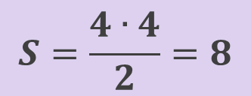
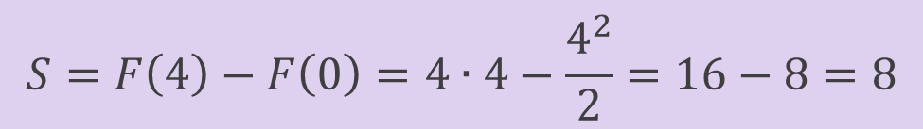
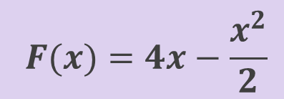
Тапсырма
$y=4−x, y=0, x=0, x=4$ сызықтарымен шектелген фигураның ауданын табыңыз және оны геометриялық жолмен тексеріңіз.
$$F(x)=4x−\frac{x^{2}}{2}$$
Шешуі:
$$S=F\left(4\right)−F\left(0\right)=4∙4−\frac{4^{2}}{2}=16−8=8$$
$$S=\frac{4∙4}{2}=8$$
Жауабы: 8 кв. бірл.

Slide 12
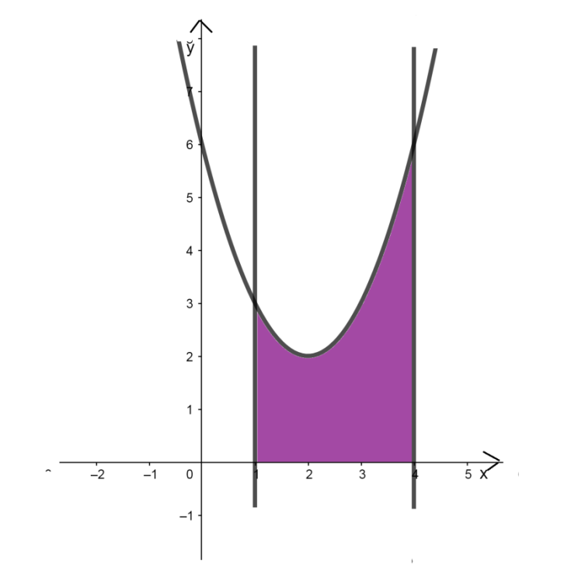
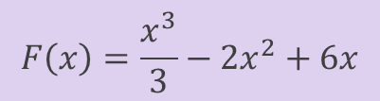
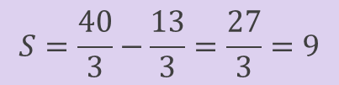
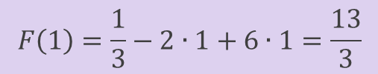
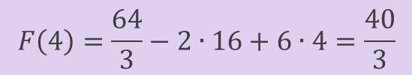

Тапсырма
$y=x^{2}−4x+6, y=0, x=1, x=4$ сызықтарымен шектелген фигураның ауданын табыңыз.
Шешуі:
$$F\left(x\right)=\frac{x^{3}}{3}−2x^{2}+6x$$
$$S=F\left(4\right)−F(1)$$
$$F\left(4\right)=\frac{64}{3}−2∙16+6∙4=\frac{40}{3}$$
$$F\left(1\right)=\frac{1}{3}−2∙1+6∙1=\frac{13}{3}$$
$$S=\frac{40}{3}−\frac{13}{3}=\frac{27}{3}=9$$
Жауабы: 9 кв. бірл.

Slide 13
Қорытынды:
қисықсызықты трапецияның анықтамасын білдіңіздер және оның ауданын табуды үйрендіңіздер.

